Slide 1
স্বাগতম

Slide 2
পরিচিতি
শিক্ষক পরিচিতি
উত্তম কুমার বিশ্বাস
সহকারী শিক্ষক(গণিত)
দত্তগাতী বালিকা মাধ্যমিক বিদ্যালয়
জামিরা হাট,অভয়নগর,যশোর।
মোবাইল নাম্বার-০১৭২৭০১২৪১৪
Email:- uttam10121978@gmail.com
পাঠ পরিচিতি
শ্রেণিঃ 8ম
বিষয়ঃ বিজ্ঞান
অধ্যায়ঃ 6ষ্ঠ
পাঠঃপরমাণুর গঠন
সময়ঃ ৪৫ মি
তারিখঃ৯/০১/২০

Slide 3
এটা কার পরমাণু মডেল?
১। পরমাণুর কেন্দ্রস্থলে ধনাত্মক চার্জ বিশিষ্ট ভারি বস্তু আছে।এই ভারি বস্তুকে পরমাণুর কেন্দ্র বা নিউক্লিয়াস বলে।
২।ঋনাত্মক আধান যুক্ত কনা নিউক্লিয়াস কে কেন্দ্র করে ঘোরে।
নিউটন=n
প্রোটন=p+
ccccc
ইলেক্ট্রন=e-
রাদারফোর্ডের পরমাণু মডেল/সৌর মডেল

Slide 4
এটা কার মডেল?
কোন মৌলেরপ্রোটন সংখ্যাকে কি বলে?
বোর পরমাণু মডেল
পরমাণুর কেন্দ্রে রয়েছে নিউক্লিয়াস। নিউক্লিয়াসে আছে p ও n।
e গুলো নিউক্লিয়াসকে কেন্দ্র করে ঘোরে।

Slide 5
পারমানবিক সংখ্যা,ভর সংখ্যা ও আইসোটোপ

Slide 6
শিখন ফল
এই পাঠ শেষে শিক্ষার্থীরা-
মৌলের-
পারমানবিক সংখ্যা বলতে পারবে।
নিউট্রন সংখ্যা নির্ণয় করতে পারবে।
আইসোটোপ ব্যাখ্যা করতে পারবে।

Slide 7
নিউক্লিয়াসে কয়টি প্রোটন আছে? মৌলটির নাম কি?
নিউট্রন
ইলেক্ট্রন
৩টি
নিউক্লিয়াস
লিথিয়াম
প্রো্টন
মৌলটির পারমানবিক সংখ্যা ৩
কোন মৌলের নিউক্লিয়াসে যে কয়টি প্রোটন থাকে তাকে ঐ মৌলের পারমানবিক সংখ্যা বলে।

Slide 8
এই মৌলটির পারমানবিক সংখ্যা কত?
মৌলটির ভর সংখ্যা কত?
প্রোট্রন ও নিউট্রন সংখ্যার যোগফল
ভর সংখ্যা কী?
প্রোটন(১)+নিউট্রন
(১)=২
১
মৌলের-
প্রোটন =ইলেক্ট্রন =নিউট্রন (ক্ষেত্রবিশেষ নিউট্রন সংখ্যা ভিন্ন হয়।)
ইলেক্ট্রন
প্রোটন
নিউট্রন

Slide 9
তাহলে ইহা কোন মৌলের আইসোটোপ?
হাইড্রোজেনের ৩টি আইসোটোপ
প্রোটিয়াম
ট্রিটিয়াম
ডিউটেরিয়াম
প্রোটন=১
ভর সংখ্যা=৩
প্রোটন=১
ভর সংখ্যা=১
প্রোটন=১
ভর সংখ্যা=২
পারমানবিক সংখ্যা একই কিন্তু ভর সংখ্যা ভিন্ন হলে তাদেরকে ঐ মৌলের আইসোটোপ বলে।

Slide 10
†gŠ‡ji bvg | cÖZxK | cvigvYweK msL¨
হাইড্রোজেন | H | 1
হিলিয়াম | He | 2
লিথিয়াম | Li | 3
ব্রেলিয়াম | Be | 4
বোরন | B | 5
কার্বন | C | 6
নাইট্রোজেন | N | 7
অক্সিজেন | O | 8
ফ্লোরিন | F | 9

Slide 11
দলীয় কাজ
c
মৌলটির পারমানবিক সংখ্যা ১৭ ও ভর সংখ্যা ৩৫ হলে নিউট্রন সংখ্যা কত?

Slide 12
মূল্যায়ন
পারমানবিক সংখ্যা কি?
ভর সংখ্যা কি?
অক্সিজেনের ভর সংখ্যা কত?

Slide 13
বাড়ির কাজ
কার্বনের তিনটি আইসোটোপ লিখ।এরা পরস্পর আইসোটোপ কেন?ব্যাখ্যা কর।

Slide 14
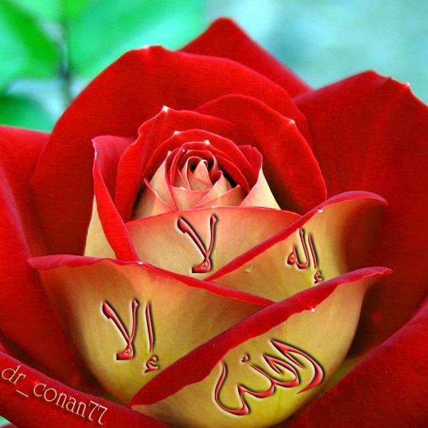
ধন্যবাদ

